Slide 1
Frameworks Agile
Prémisses
Frameworks historiques
Notes:
Jour 2 – Temps 1 de la matinée

Slide 2
Prémisses

Slide 3
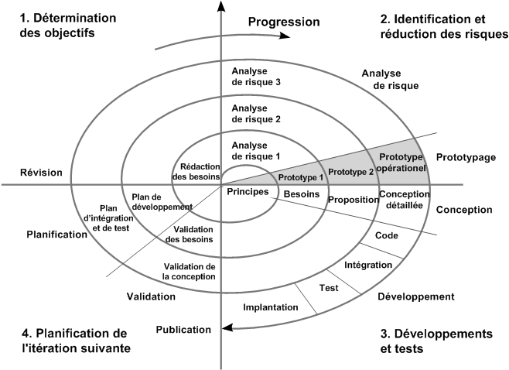
Frameworks Agile
Panorama
1988
Préambule 2 – Le processus en spirale
Sans être assimilable à un framework Agile, le modèle en spirale est une approche itérative et incrémentale basée l’enchaînement d’étapes répétées d’analyse des risques et de prototypage – avant d’entamer la conception détaillée puis le développement de la solution.
Modèle cyclique axé sur les risques
Une itération comprend 4 dimensions ou quadrants et inclut elle-même 3 cycles d’analyse de risques / prototypage / planification
Détermination des objectifs
Identification et réduction des risques (inclut le prototypage)
Développement et tests (inclut ici la conception générale et détaillée)
Planification de l’itération suivante
Cycle 1 → rédaction initiale des besoins, 1ère analyse des risques, 1er prototype, ajustement des besoins, définition du plan de développement
Cycle 2 → 2ème analyse des risques, 2ème prototype, élaboration de la proposition (conception générale), validation de celle-ci, définition du plan d’intégration et de test
Cycle 3 → 3ème analyse des risques, prototype opérationnel, conception détaillée, développement, test, déploiement
Quadrants
Cycles intégrés

Slide 4
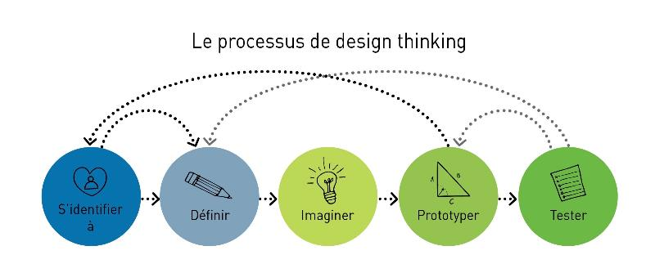


Frameworks Agile
Panorama
Préambule 1 - Le prototypage ou Design Thinking
1972
Sans être assimilable à un framework Agile, le Design Thinking ou prototypage rapide est une approche itérative qui introduit une forme d’Agilité dans la phase de conception.
Il s’agit d’une démarche de travail collaboratif mettant en commun des compétences complémentaires – analytiques, créatives, techniques, métier – dans le but de coconcevoir une solution via un processus itératif de cycles comprenant 5 étapes :
Empathie – récolte les informations sur les utilisateurs qui permettront de se projeter à leur place
Définition du problème à régler / du besoin à adresser
Idéation - formalisation des idées issues de l’analyse des données disponibles, notamment celles issues de l’expérience,
Prototypage (construction d’un « brouillon » de solution – il peut être numérique, physique ou prendre la forme d’un schéma)
Test – présentation du « prototype » au client / à des utilisateurs / à d’autres parties prenantes, recueil leur feedback et, en fonction de celui-ci :
Eliciter
Réaliser
- retour à une étape précédente (pas nécessairement la première) pour procéder aux ajustements
- développement de la solution si le test a été concluant
Ou
→ introduit une boucle de validation client et un principe d’itération avant la phase de développement
Notes:
Les origines du design thinking
Les années 50 ont vu naitre un ensemble de démarches de groupe destinées à stimuler la créativité afin de trouver des solutions à des problématiques concrètes. La plus connue d’entre elle est sans aucun doute le Brainstorming inventée par le publicitaire Alex Osborn.
Dans les années 60, l’université de Standford met en place un programme destiné à faire réfléchir des groupes de personnes pour trouver des solutions avec une démarche axée sur l’humain.
Le concept de Design Thinking apparait dans les années 70 dans le livre de Robert H. McKim : « Experiences in Visual Thinking ». Mais c’est Peter Rowe qui développera le concept et publiera un livre fondateur en 1987 « Design Thinking ».
En 1992, 2 membres de l’agence de design IDEO (David Kelley et Tim Brown) choisissent le Design Thinking pour identifier des idées innovantes afin de résoudre les problèmes qu’on leur soumet.
Depuis, le Design Thinking se développe au travers de publications, de colloques et de formations mais aussi d’écoles (Paris, Pekin, Tokyo, …).

Slide 5
Frameworks Agile
Panorama
Parenthèse terminologie : prototype vs POC vs MVP vs MMP
→ Ces termes sont parfois employés l’un pour l’autre… mais ne renvoient pas à la même chose
Prototype
exemplaire non complet et non définitif du produit, conçu pour être testé par des utilisateurs
NB - Dans un contexte de conception de solution le prototype sera traditionnellement défini comme une version dynamique de la maquette graphique – laquelle offre une représentation réaliste mais statique du produit final.
Dans le cadre du Design Thinking, la notion de prototype reflète davantage une intention (donner vie à une idée pour la faire tester par des utilisateurs) qu’un type de livrable précis soumis à un formalisme. Un prototype produit lors d’une démarche de Design Thinking peut prendre différentes formes et notamment celle d’une maquette (parfois dénommée « prototype horizontal »).
≠ POC (Proof of Concept)
réalisation expérimentale, permet d’établir la faisabilité du produit – commercialement, économiquement et techniquement
≠ MVP (Minimum Viable Product)
→ les fonctionnalités définies comme essentielles sont opérationnelles – le produit est utilisable
≠ MMP (Minimum Marketable Product)
→ les fonctionnalités définies comme essentielles sont finalisées – le produit pourrait être mis sur le marché

Slide 6
Frameworks historiques

Slide 7
Frameworks Agile
Panorama
1991
Rapid Application Development – RAD
± 12%
Modèle formalisé par James Martin au début des années 90
Implique activement l'utilisateur final afin d’optimiser l’adéquation du produit avec les besoins réels.
Semi-itératif, incrémental et adaptatif avec un phasage simple et une limite temporelle (30 à 120 jours) :
Finalisation
± 50%
Réalisation
Construction
Module par module
Préparation ou initialisation – structuration de l’organisation, du périmètre d’action, du plan de communication
Cadrage / définition conjointe des besoins avec les utilisateurs – formalisation des besoins (entretiens de groupes), analyse des exigences, définition des objectifs, moyens et solutions envisagées
User Design / développement conjoint d’application avec les utilisateurs – modélisation de la solution, validation de sa cohérence systémique, prototypage, test, affinage (plusieurs itérations)
Construction – (avec les utilisateurs) spécifications détaillées, réalisation module par module, test, retours à l’étape Design autant que nécessaire
Finalisation et mise en place (Cutover) - recette globale avec les utilisateurs, retours à la définition des besoins autant que nécessaire, déploiement
Spécifications détaillées
Test
± 23%
Test
Feedback
User
Design
Prototype
Affinage
± 9%
Cadrage
± 6%
Initialisation
Notes:
https://docplayer.fr/2011038-Le-rad-rapid-application-development.html
Les principes du RAD sont simples et ils découlent du bon sens. S’il y a quelque chose de révolutionnaire dans la méthode, c’est leur formalisation.
Voici les principes de base :
• Tout d’abord, le développement devrait être effectué par de petites équipes, expérimentées et ayant reçu toute la formation nécessaire → SWAT (skilled with advanced tools)
• Le développement doit s’effectuer en faisant appel à une méthodologie formalisée.
• Une équipe de développement RAD doit disposer d’outils puissants qui automatisent le développement dans sa globalité, tant en ce qui concerne les étapes du développement que l’enchaînement de ces étapes → SWAT (skilled with advanced tools)
• L’équipe de développement doit être correctement gérée, par un encadrement encourageant la réutilisation des composants, et attentif aux aspects humains du management de projet.
• Enfin, les utilisateurs finaux devraient s’impliquer dans le processus de développement.
La méthode RAD est donc fondée sur quatre ingrédients de base :
• Les outils : de conception, de prototypage, de génération de code, disposant d’un langage de haut niveau (L4G), ces outils étant fédérés par un référentiel et constituant un atelier puissant.
• Les personnes : elles doivent être compétentes, expérimentées, correctement formées aux techniques et aux outils utilisés, et, cela ira mieux en le disant, ...motivées ! L’auteur revient souvent sur cet aspect fondamental, et un chapitre entier y est consacré. Ce qui est tout aussi essentiel, c’est que l’utilisateur final soit directement impliqué dans chaque phase du projet.
• Le management : une gestion du projet, en particulier en ce qui concerne les aspects humains, est essentielle. Le pire ennemi du RAD, c’est la bureaucratie, dit James Martin. Combien de projets n’a-t-on pas vu dériver ou stagner, ensablés par une bureaucratie toujours plus lourde ?
• La méthodologie : rien ne se fera sans une méthodologie, à la fois bien formalisée et souple. L’auteur recommande que la méthode soit consignée, non sur un document qui remplirait la moitié d’une armoire, mais dans un « hyperdocument » que chacun pourrait parcourir rapidement et de façon non linéaire en fonction de ses besoins et de son rôle sur le projet. Ce document doit être adapté d’un projet à l’autre, toujours affiné, et consultable par tous. Seul un document électronique disponible sur un réseau peut convenir.
Un projet RAD se découpe en quatre phases :
1. Phase de définition des besoins. Elle se matérialise par des sessions de travail appelées JRP (Joint Requirements Planning ou définition conjointe des besoins).
2. Phase de « conception utilisateur » (user design). Elle se caractérise par les sessions JAD (Joint Application Development ou développement conjoint d’application), qui est un des signes distinctifs du RAD.
3. Phase de construction, mêlant les spécifications détaillées et le codage.
4. Phase de finalisation et mise en place (en anglais : cutover).
Signalons brièvement deux points essentiels :
∗ tout d’abord, ces quatre phases constituent un processus itératif. Le « cutover » débouche à nouveau sur une nouvelle définition des besoins, tant que cela s’avère nécessaire ;
∗ d’autre part, ces phases peuvent, dans une large mesure, être parallélisées.
Extrait de La Lettre de l’ADELI N°27 - Avril 1997

Slide 8
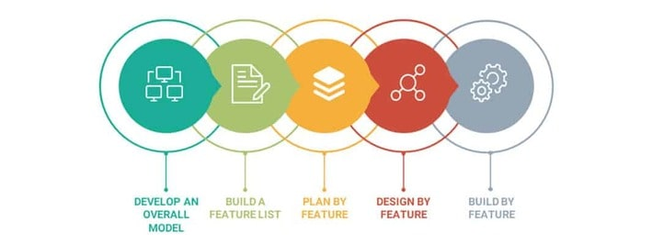
Frameworks Agile
Panorama
1997
Feature Driven Development – FDD
Processus itératif et incrémental, le FDD organise le développement d’un logiciel autour de la réalisation et de la progression des fonctionnalités, dans l’objectif de permettre aux équipes d’être plus réactives et capables de s’adapter aux besoins des clients.
Itération courtes (une à deux semaines)
Production d’un livrable fonctionnel à la fin de chaque itération.
Une itération en FDD se compose en 5 étapes :
Création du modèle du système avec un diagramme de classes UML
Liste des fonctionnalités à réaliser
Assignation des fonctionnalités aux développeurs
Création du modèle de chacune des fonctionnalités
Développement de chacune des fonctionnalités

Slide 9
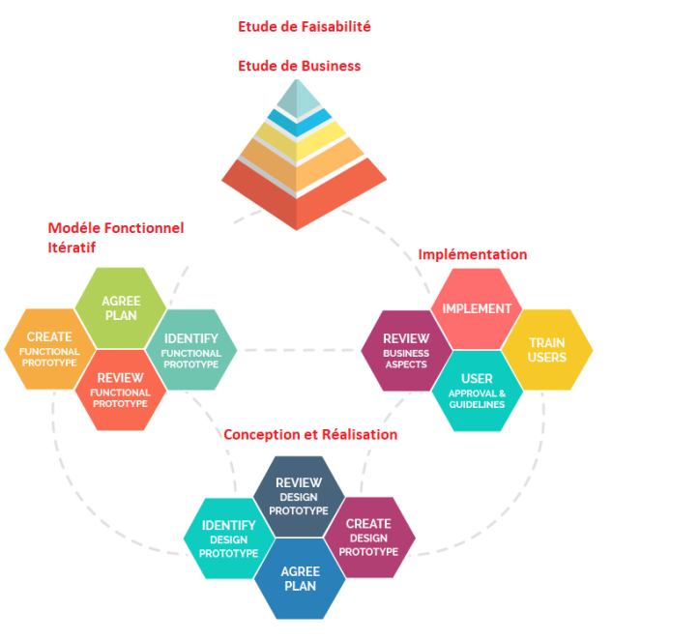
Frameworks Agile
Panorama
1994
Dynamic Systems Development Method – DSDM
La DSDM s'appuie sur 9 principes de base :
Implication des utilisateurs durant tout le cycle de développement, comme des membres à part entière de l'équipe projet ;
Autonomie de l'équipe projet sur la prise de décision concernant l'évolution des besoins ;
Livraisons fréquentes afin de permettre un feed-back rapide
Adéquation de l’application avec le besoin métier du client ;
Développement itératif et incrémental
Réversibilité de toute modification effectuée durant le développement ;
Définition préalable d’un schéma directeur fixant les grandes lignes du projet et son périmètre ;
Tests en continu ;
Coopération des acteurs du projet et souplesse concernant les modifications des fonctionnalités demandées.
Le processus DSDM comporte 5 étapes :
Étude de faisabilité - Étude business - Modèle fonctionnel itératif - Conception et réalisation itératives - Mise en œuvre

Slide 10
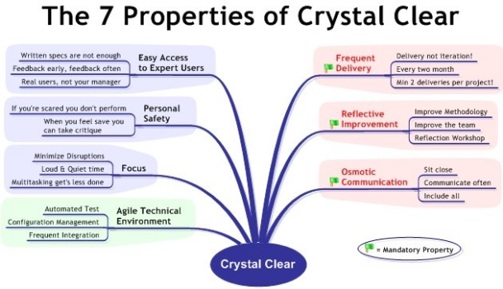
Frameworks Agile
Panorama
1997
Crystal Clear
La méthode Crystal Clear se fonde sur 7 principes ou « propriétés » :
Livraison fréquente
Amélioration réflexive
Communication osmotique
Sécurité personnelle
Focus
Accès aisé aux experts fonctionnels
Environnement technique avec tests automatisés, gestion de configuration et intégration fréquente.
Crystal Clear propose un processus de développement en 4 étapes :
spécialisation → observation des utilisateurs, analyse du besoin, définition et priorisation des cas d’utilisation
ébauche de conception et d'architecture
planning des itérations - chacune aboutissant à la livraison d’un produit fonctionnel ;
Itérations → réalisation proprement dite de l'application

Slide 11
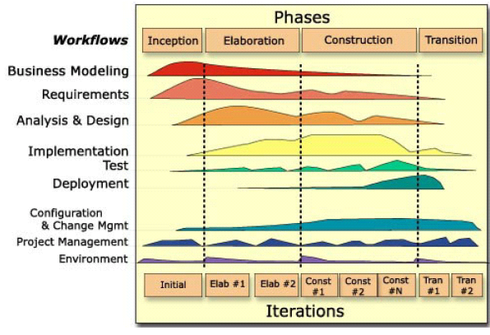
Frameworks Agile
Panorama
1998
Rational Unified Process – RUP
Le RUP est un processus de développement itératif et incrémental, se décomposant en 4 phases distinctes :
Inception - analyse de rentabilisation, analyse des exigences et modélisation (UML) des cas d’utilisation de base, évaluation des risques → Go / No go.
Élaboration - modélisation de cas d’utilisation complétée à 80%, architecture exécutable, analyse de rentabilisation et des risques révisée, plan de développement, prototypes.
Construction - Développement et test des composants et fonctionnalités du système, production de prototypes démontrables.
Transition - Mise à disposition du logiciel auprès des utilisateurs, formation des utilisateurs, bêta tests, ajustements suite aux retours des utilisateurs.
Les 4 phases se décomposent en activités :

